Slide 1


Всеукраїнська науково-практична конференція
”Інформаційні технології в освіті України: стан, проблеми, перспективи”

Slide 2

Вітаємо на Херсонщині
Запрошених доповідачів
Авторів підручників і програм з «Інформатики»
Методистів з інформатики
Завідувачів кафедр
Представників компаній
Авторів статей
Учителів
Учасників конференції

Slide 3
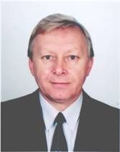
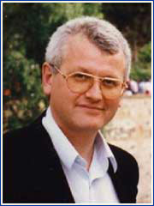
Керівники секцій
Секція №1 "Інформаційно-комунікаційні технології підтримки наукових досліджень та управління в освіті"
Гуржій Андрій Миколайович – віце-президент НАПН України, доктор технічних наук, професор, дійсний член НАПН України
Співаковський Олександр Володимирович – перший проректор Херсонського державного університету, доктор педагогічних наук, професор
Косік Вікторія Миколаївна – начальник відділення стратегії розвитку освіти Інституту інноваційних технологій і змісту освіти

Slide 4
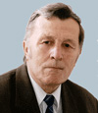
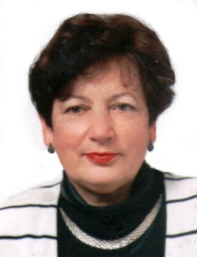
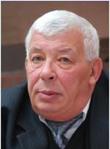
Керівники секцій
Секція №2 ” Підготовка вчителів інформатики, учителів початкових класів та вчителів-предметників з використання інформаційно-комунікаційних технологій”
Жалдак Мирослав Іванович – завідувач кафедри Національного педагогічного університету імені
М.П. Драгоманова, доктор педагогічних наук, професор, дійсний член НАПН України
Білоусова Людмила Іванівна – завідувачка кафедри інформатики Харківського державного педагогічного університету імені Г. С. Сковороди, професор
Львов Михайло Сергійович – професор кафедри інформатики Херсонського державного університету, доктор фізико-математичних наук

Slide 5
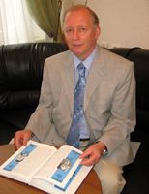
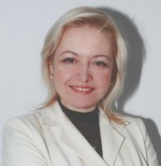
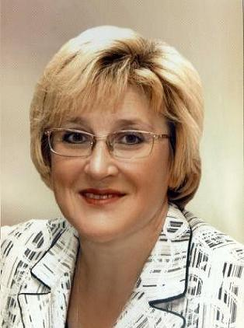
Керівники секцій
Секція №3 "Підвищення кваліфікації вчителів та викладачів
з використання інформаційно-комунікаційних технологій"
Олійник Віктор Васильович – ректор ДВНЗ "Університет менеджменту освіти" НАПН України, доктор педагогічних наук, професор, дійсний член НАПН України
Пушкарьова Тамара Олексіївна – заступник директора Інституту інноваційних технологій і змісту освіти Міністерства освіти і науки України, кандидат педагогічних наук, доцент
Чернікова Людмила Антонівна – завідувач кафедри інформатики та інформаційних технологій в освіті Запорізького обласного інституту післядипломної педагогічної освіти, кандидат педагогічних наук

Slide 6
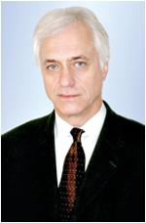
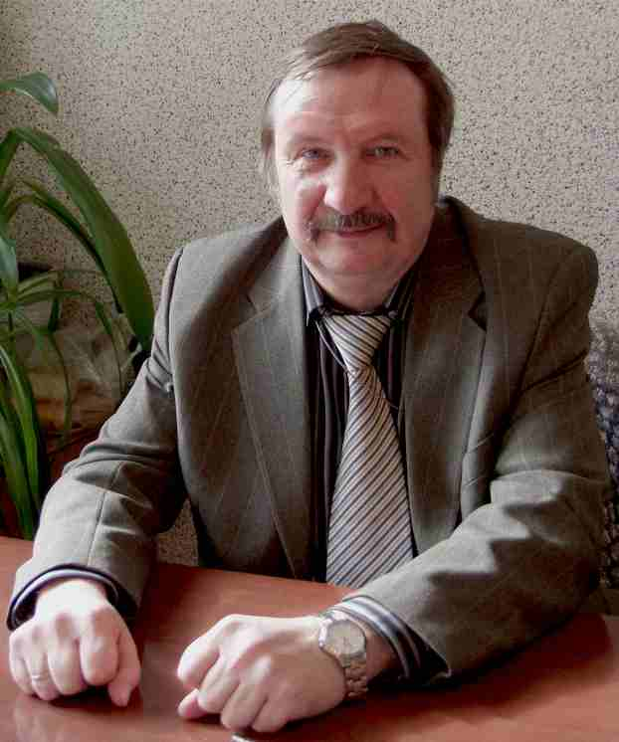
Керівники секцій
Секція №4 "Комп'ютерно орієнтовані системи навчання учнів загальноосвітніх навчальних закладів"
Биков Валерій Юхимович – директор Інституту інформаційних технологій і засобів навчання НАПН України, доктор техн. наук, професор, дійсний член НАПН України
Гладковський Роман Васильович – головний спеціаліст Міністерства освіти і науки, молоді та спорту України
Лапінський Віталій Васильович – завідувач лабораторії навчання інформатики Інституту педагогіки НАПН України, канд. фіз.-мат. наук, доцент

Slide 7


Партнери
Свириденко Ольга Сергіївна – керівник програми «Партнерство в навчанні» Майкрософт Україна
Сєдов Євген Петрович – к.т.н., доцент, проректор з інноваційних та інформаційних технологій Південноукраїнського національного педагогічного університету імені К.Д. Ушинського
Кочарян Артур - координатор програми Microsoft "Школи-новатори"
Примаченко Олексій Іанович – тренер з продукції Intel

Slide 8
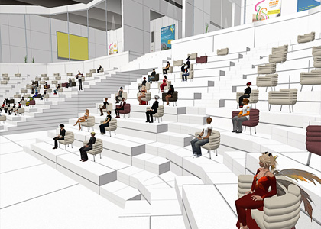



Запрошені доповідачі
Гущина Наталія Іванівна
Паньков Андрій Вікторович
Шакотько Віктор Васильович
Ривкінд Йосиф Якович
Карташова Любовь Андріївна
Руденко Віктор Дмитрович
Барна Ольга Василівна
Спірін Олег Михайлович
Примаченко Олексій Іванович
Тихонова Тетяна Валентинівна
Малий Петро Михайлович
Чала Марина Станіславівна
Палюшок Лілія Володимирівна
Ребрина Віталій Арсенійович

Slide 9
Відповідно до політики збірника, статті, що подаються для публікації, підлягають ретельному рецензуванню, яке складається з таких етапів:
  первинне рецензування (перевірка на відповідність оформлення статті вимогам збірника);
  «подвійне сліпе» рецензування.
Всього зареєстровано статей - 61.

Slide 10
Статистика подачі статей
6 статей (9,9 %)
3 статті (4,9 %)
52 статті (85,2 %)
Прорецензовано – 61 (100%)

Slide 11
«Подвійне сліпе»
Прийнято для публікації у збірнику наукових праць «Інформаційні технології в освіті» – 37 (60,7 %). Відхилено – 24 (39,3 %).
2 статті (5,4 %),
4 статті (10,8 %)
31 стаття (83,8 %)
Прийнято як доповіді – 54 (88,5 %).

Slide 12
Автори
Автори – 52 (з відібраних). Серед авторів – 9 докторів наук, 19 кандидатів наук та 24 автори, які не мають наукового ступеня.

Slide 13
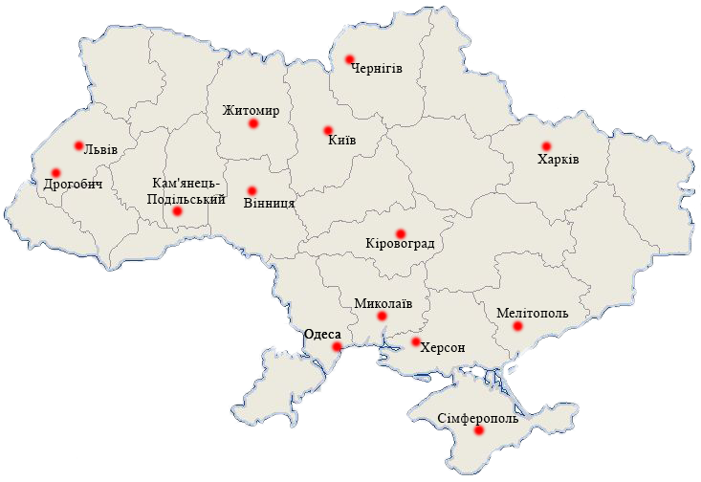
Географія

Slide 14
Рецензенти
8 докторів педагогічних наук,
3 доктори фіз.-мат. наук,
7 кандидатів педагогічних наук,
4 кандидати фіз.-мат. наук,
1 кандидат технічних
1 кандидат філософських наук

Slide 15




Спонсори конференції

Slide 16
Дякуємо за увагу!

